Slide 1
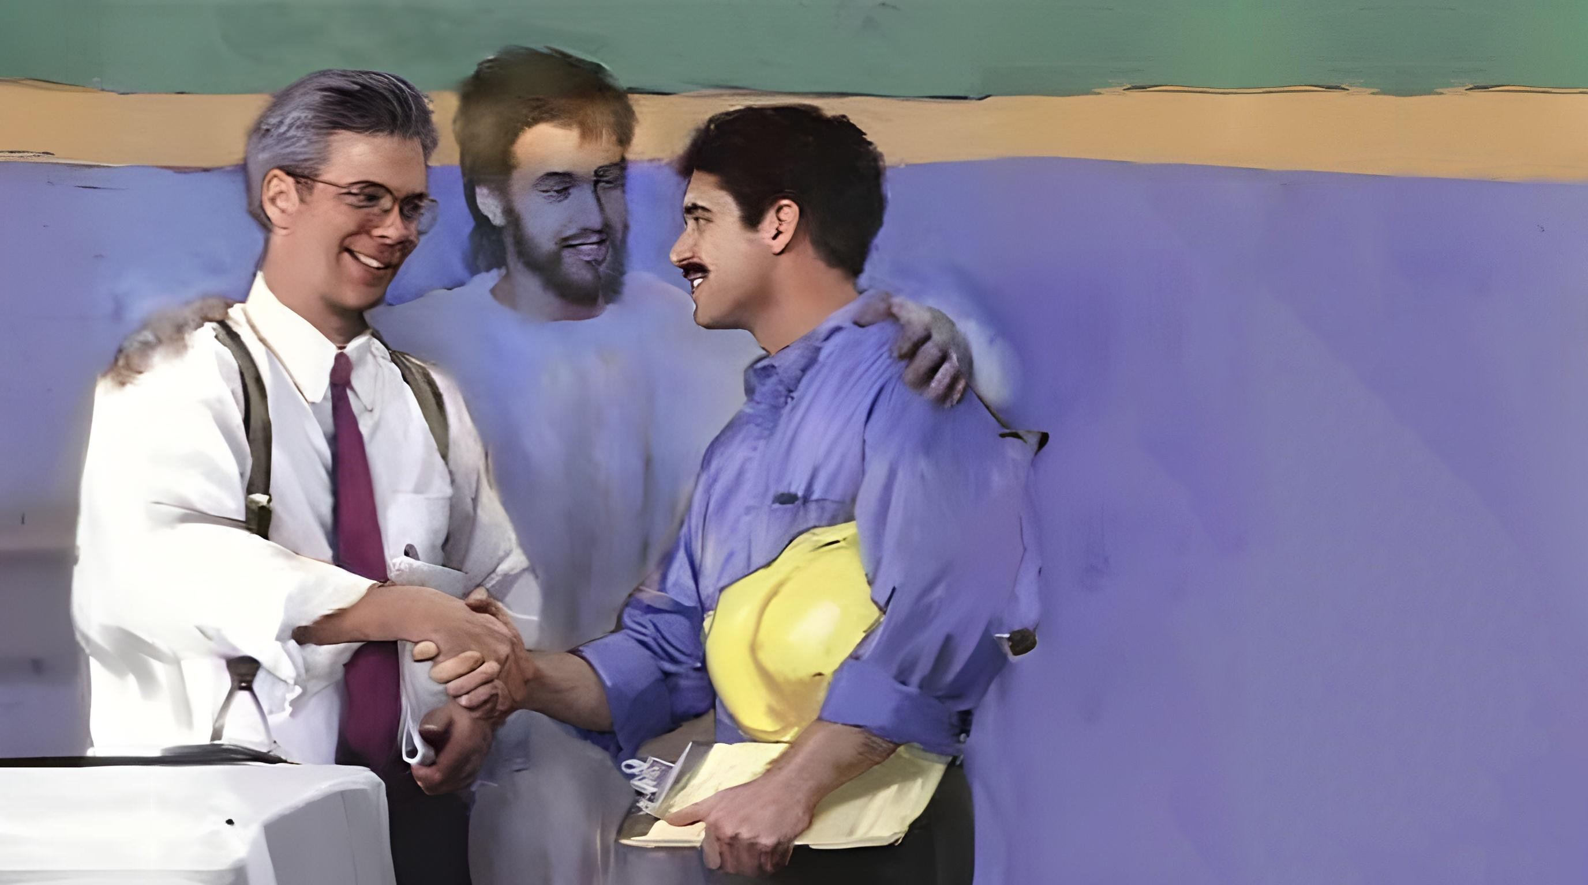
Studiul 12 pentru 21 martie 2026
VIAȚA ÎMPREUNĂ CU OAMENII

Slide 2
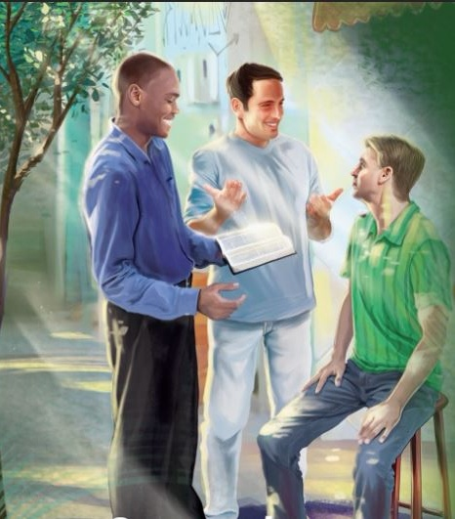
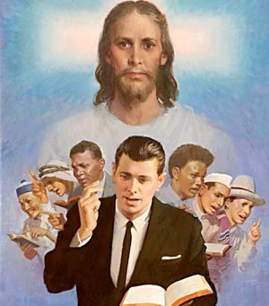
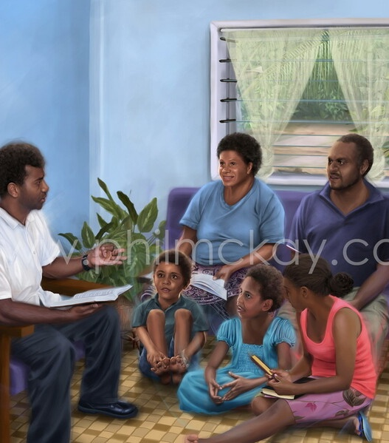

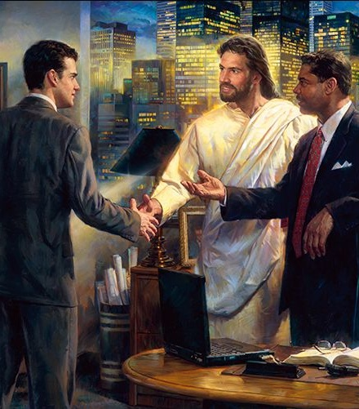
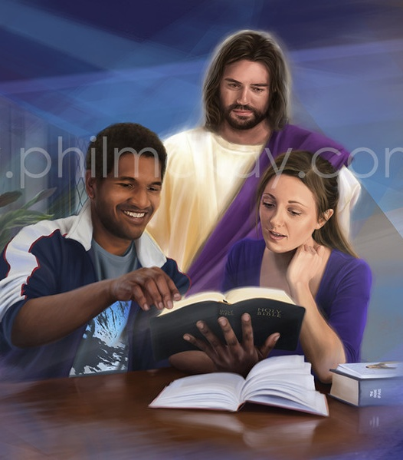
“Vorbirea voastră să fie totdeauna cu har, dreasă cu sare, ca să știți cum trebuie să răspundeți fiecăruia.” Coloseni 4:6

Slide 3


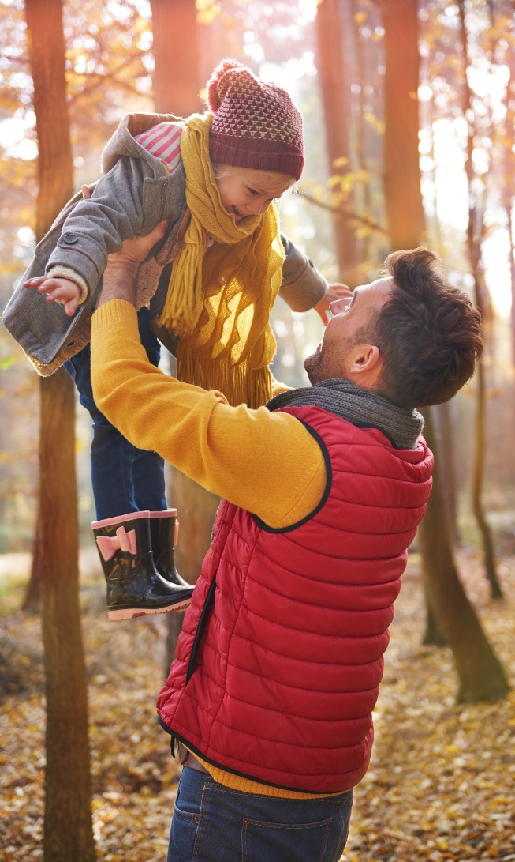
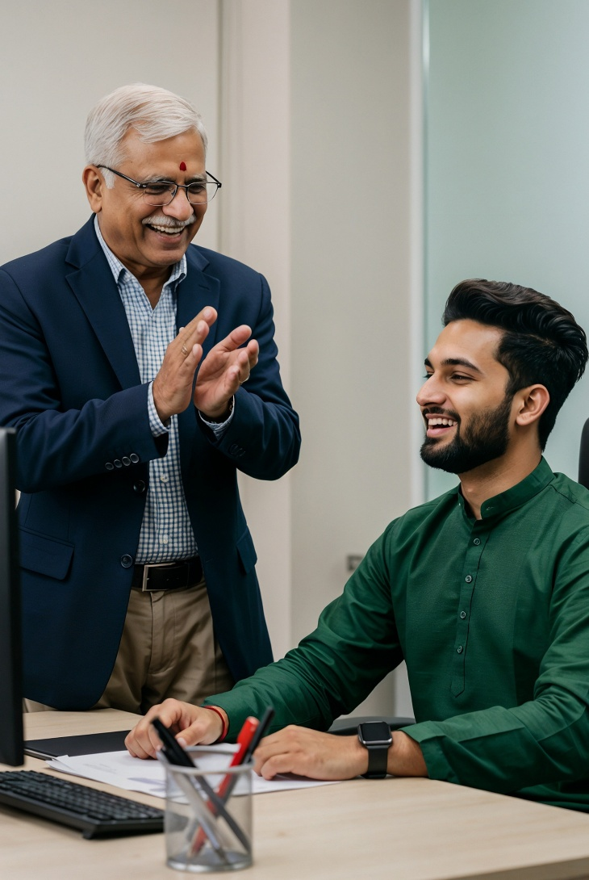
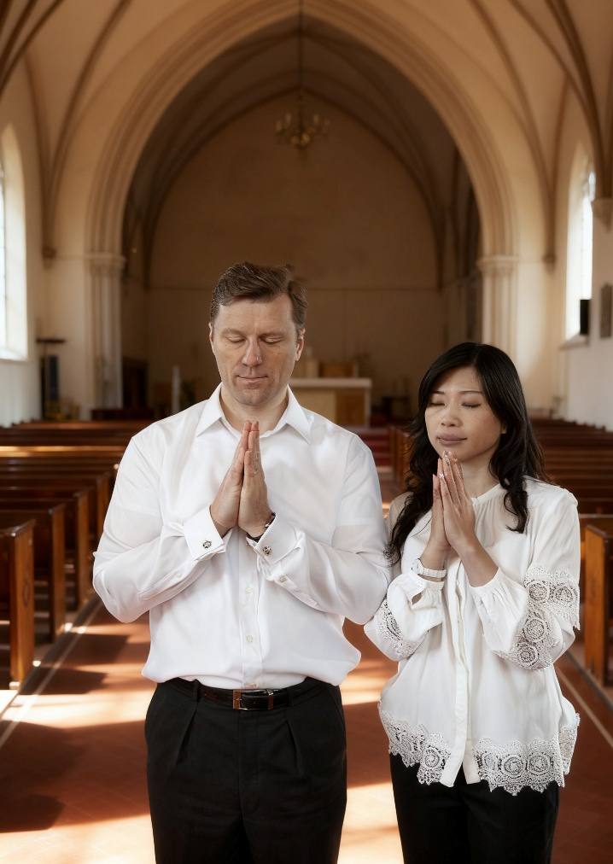






În partea mai practică a scrisorii, Pavel abordează subiectul relațiilor interpersonale în diverse cercuri de influență.
Relațiile cauzează tensiuni și certuri. Prin urmare, este nevoie de armonie, un acord general cu privire la valori, scopuri și obiective.
Pavel ne oferă principii utile pentru îmbunătățirea relațiilor dintre soți, dintre părinți și copii, dintre stăpâni și sclavi, dintre frați și surori de biserică și dintre credincioși și necredincioși.
Relațiile între soți (Coloseni 3:18-19)
Relațiile între părinți și copii (Coloseni 3:20-21)
Relațiile de lucru (Coloseni 3:22-25; 4:1)
Relațiile din biserică (Coloseni 4:2-4)
Relațiile cu cei necredincioși (Coloseni 4:5-6)

Slide 4




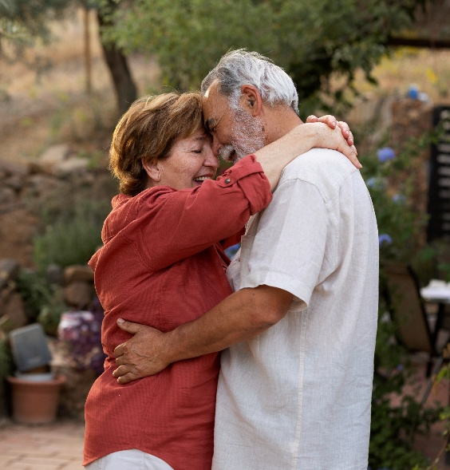


RELAȚIILE ÎNTRE SOȚI
“Nevestelor, fiți supuse bărbaților voștri, cum se cuvine în Domnul. Bărbaților, iubiți-vă nevestele și nu țineți necaz pe ele.” (Coloseni 3:18-19)
Scrise în aceeași perioadă, epistolele Coloseni și Efeseni conțin sfaturi similare (și complementare) cu privire la soți (Coloseni 3:18-19; Efeseni 5:21-33).
Soțiile sunt supuse soților lor (Col. 3:18; Ef. 5:22-24)
Această supunere se face în cadrul unei supuneri reciproce (Efeseni 5:21) și trebuie să fie „așa cum se cuvine în Domnul”.
Soții să-și iubească soțiile (Coloseni 3:19; Efeseni 5:28)
Iubiți-i cu aceeași dragoste cu care Hristos ne-a iubit pe noi (Efeseni 5:25)
Ei sunt responsabili pentru propria lor bunăstare
(Efeseni 5:29)
Nu fi „aspru” (nu-i amărî, nu te comporta aspru sau violent, nu fi tiran)
Ambii soți ar trebui să lucreze în echipă, să se consulte unul cu celălalt și să ia decizii în unanimitate, soțul fiind liderul ideal al familiei. Fiecare ar trebui să caute întotdeauna binele celuilalt.

Slide 5

“Fiecare să ofere dragoste, nu să o pretindă. Cultivați tot ceea ce aveți mai nobil și fiți gata să recunoașteți calitățile celuilalt. Conștiința că ești apreciat constituie un stimul și o satisfacție deosebită. Împreuna simțire și respectul încurajează lupta spre desăvârșire și însăși iubirea crește când este stimulată spre țeluri nobile.[…]
Soția trebuie să-și respecte soțul. Soțul trebuie să-și iubească soția, să aibă grijă de ea; după cum prin legământul căsătoriei au devenit una, la fel prin credința în Hristos vor fi una în El. Ce ar putea fi mai plăcut pentru Dumnezeu decât să vadă că cei ce pășesc în relația de căsătorie caută să-L cunoască pe Domnul Hristos și să fie umpluți tot mai mult cu Duhul Său?”
E. G. W. (Căminul Advent, pag. 107, 114)

Slide 6

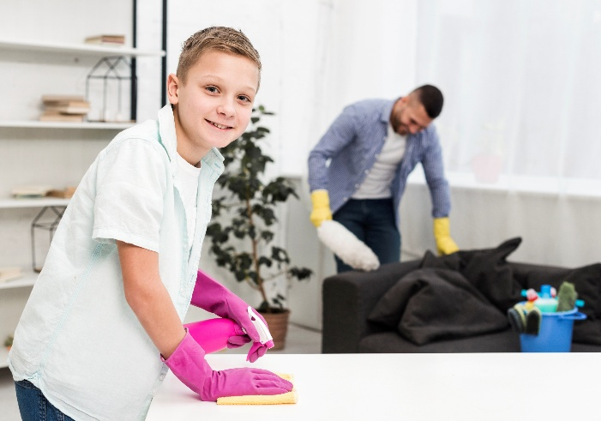

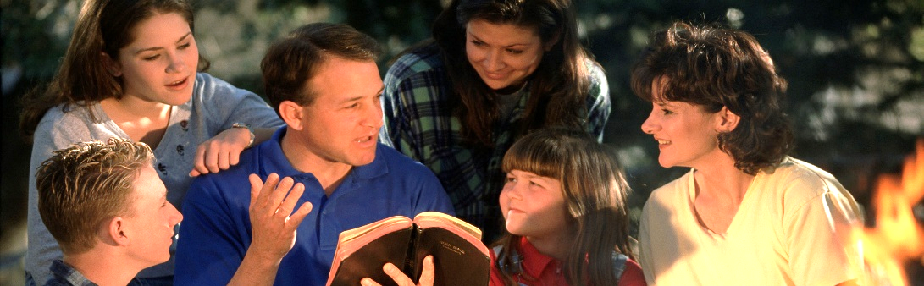
RELAȚIILE ÎNTRE PĂRINȚI ȘI COPII
“Copii, ascultați de părinții voștri în toate lucrurile, căci lucrul acesta place Domnului. Părinților, nu întărâtați pe copiii voștri, ca să nu-și piardă nădejdea.” (Coloseni 3:20-21)
În societatea de astăzi, cuvântul „părinți” ar trebui aplicat atât căsătoriilor consolidate, cât și familiilor monoparentale. Potrivit lui Pavel, o relație sănătoasă nu este doar responsabilitatea părinților, ci și a copiilor.
Responsabilitățile fiilor și fiicelor (Col. 3:20; Ef. 6:1-3)
Ascultarea copiilor nu este opțională.
Această ascultare se bazează pe porunca a patra
În plus, ascultarea vine cu propria ei răsplată.
Responsabilitățile părintești (Coloseni 3:21; Efeseni 6:4)
Educați-i fără a-i exaspera sau irita, pentru a nu-i descuraja.
Nu-i supăra acționând nerăbdător sau capricios.
Educați-i în căile lui Dumnezeu (Deuteronom 6:6-7; Prov. 22:6)
Închinarea în familie de dimineață și/sau de seară este importantă pentru ca micuții noștri să învețe despre Dumnezeu și să ia decizii pentru viața veșnică. Și să nu uităm că exemplul nostru este cel mai mare educator al copiilor noștri.

Slide 7

“Părinți, faceți-i pe copii să vadă că îi iubiți și veți face tot ce vă stă în putere pentru a-i face fericiți. Dacă veți face astfel, restricțiile necesare, pe care le impuneți, vor avea mai multă greutate asupra lor. Călăuziți-i pe copiii voștri cu duioșie și milă, fără a uita că „îngerii lor văd necontenit fața Tatălui Meu care este în ceruri.” Dacă doriți ca îngerii să facă pentru copiii voștri lucrarea dată lor de Dumnezeu, colaborați cu ei, făcându-vă partea voastră.”
E. G. W. (Căminul advent, pag. 193)

Slide 8

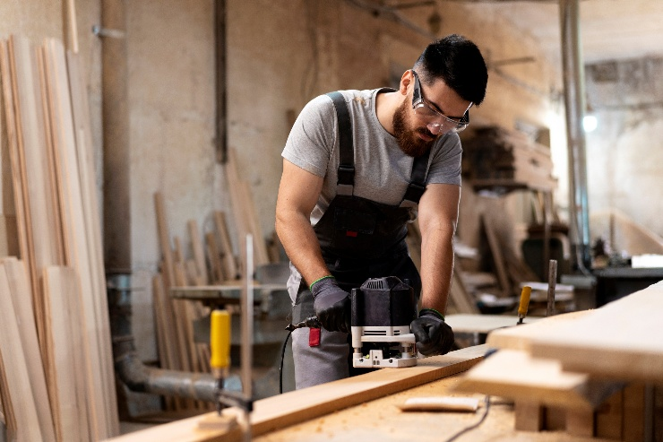

RELAȚII LA MUNCĂ
“Robilor, ascultați în toate lucrurile pe stăpânii voștri pământești; nu numai când sunteți sub ochii lor, ca cei ce caută să placă oamenilor, ci cu curăție de inimă, ca unii care vă temeți de Domnul.” (Coloseni 3:22)
Relația de robie care exista în vremea lui Pavel are puțin de-a face cu tipurile de sclavie care, din păcate, există și astăzi. Prin urmare, trebuie să înțelegem acest sfat în contextul unei relații șef-subordonat.
Comportamentul subordonaților (Col. 3:22-25; Ef. 6:5-8)
Fă întotdeauna tot ce poți, chiar dacă nu ești supravegheat.
Străduiește-te să atingi excelența în munca ta, ca și cum ai face-o pentru Dumnezeu.
Acceptă mustrarea atunci când este justificată
Munca făcută bine dă roade.
Un șef prost nu ne scutește de subordonare (1P 2:18)
Comportamentul liderilor (Coloseni 4:1; Efeseni 6:9)
Să conduci cu dreptate și corectitudine
Nu folosiți amenințări sau cereri capricioase
Fiecare șef are un șef deasupra sa, în fața căruia va da socoteală.
Toți, șefi sau subordonați, suntem slujitori (robi) ai lui Hristos și Îi slujim Lui.

Slide 9

“Nu era lucrarea apostolului aceea de a răsturna în chip nejudecat sau dintr-o dată ordinea statornicită a societății. A fi încercat aceasta ar fi însemnat să împiedice succesul Evangheliei. Însă el a învățat anumite principii care loveau chiar la temelia sclaviei și care, dacă ar fi fost puse în practică, cu siguranță că ar fi subminat întreg sistemul. […]
Creștinismul face o legătură de strânsă unire între stăpân și sclav, împărat și supus, slujitor al Evangheliei și păcătos decăzut care a găsit în Hristos curățirea de păcat. Ei au fost spălați în același sânge, înviorați de același Duh și ei sunt făcuți una cu Isus Hristos.”
E. G. W. (Faptele apostolilor, pag. 459, 460)

Slide 10

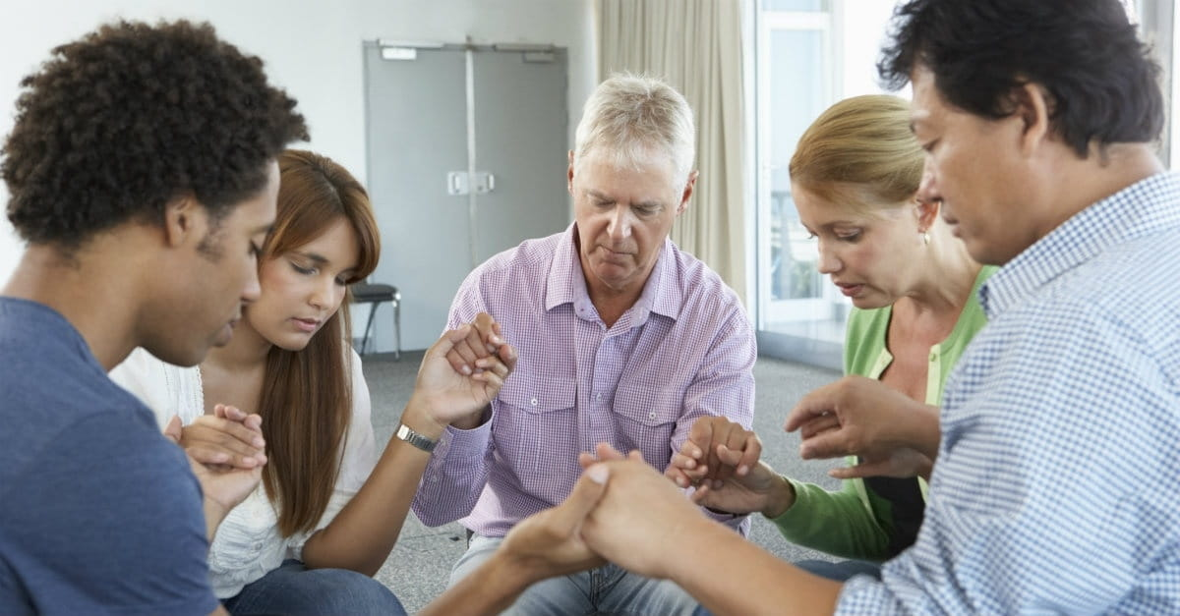
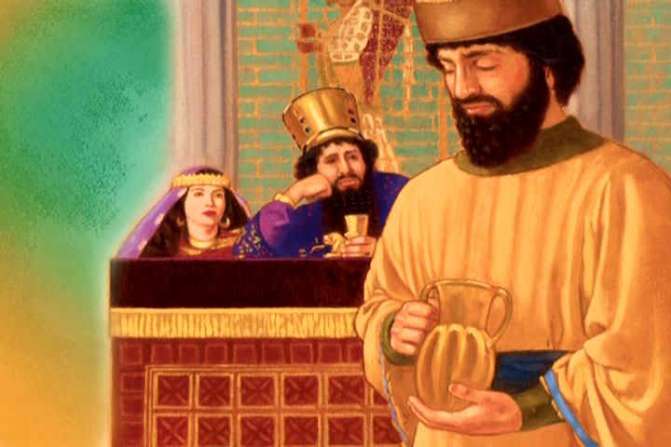
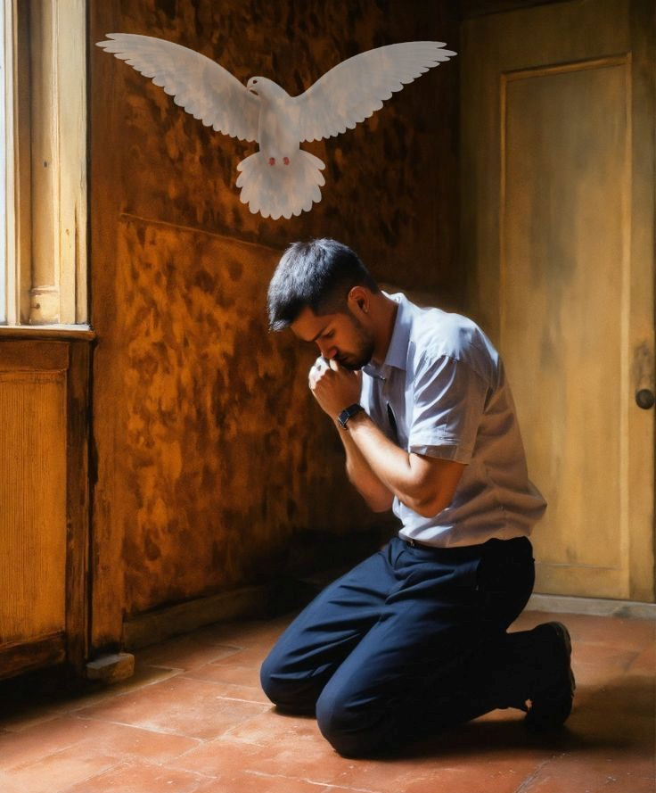

RELAȚIILE DIN BISERICĂ
“Stăruiți în rugăciune, vegheați în ea cu mulțumiri.” (Coloseni 4:2)
Suntem îndemnați să „ne rugăm unii pentru alții” deoarece „Mare putere are rugăciunea fierbinte a celui neprihănit.” (Iacov 5:16).
Dincolo de rugăciunile de dimineață și de seară, Pavel ne propune să ne rugăm oricând (Coloseni 4:2; Efeseni 6:18; 1 Tesaloniceni 5:17). Așa cum Neemia s-a rugat în tăcere înaintea regelui (Neemia 2:4), avem privilegiul de a ne ruga în orice loc și în orice situație.
În plus, avem asigurarea că Duhul Sfânt ne va transforma rugăciunea pentru a o face eficientă (Romani 8:26).
Pavel face o cerere specială de a ne ruga pentru cei care vestesc Evanghelia (Coloseni 4:3-4; Efeseni 6:19). Nu contează dacă predicatorul are puțină sau multă experiență în evanghelizare; nimeni nu este suficient pentru această lucrare. Pavel însuși nu numai că s-a rugat, dar le-a cerut și fraților să se roage pentru el, pentru ca vorbele sale să fie cele corecte.

Slide 11

„În fiecare demers, în fiecare loc în care este adus adevărul, este nevoie să se unească minți diferite, daruri diferite, planuri diferite și metode de muncă diferite. Toți ar trebui să își facă un obicei din a se consulta unii cu alții și a se ruga unii cu alții. Hristos spune: «dacă doi dintre voi se învoiesc pe pământ să ceară un lucru oarecare, le va fi dat de Tatăl Meu care este în ceruri» Matei 18:19”
E. G. W. (Selected messeges, vol. 3, pag. 25)

Slide 12


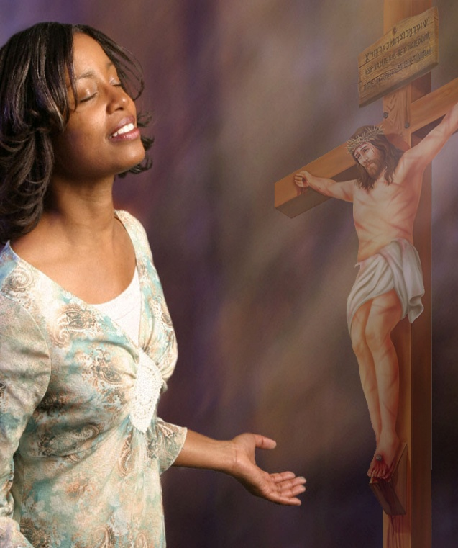
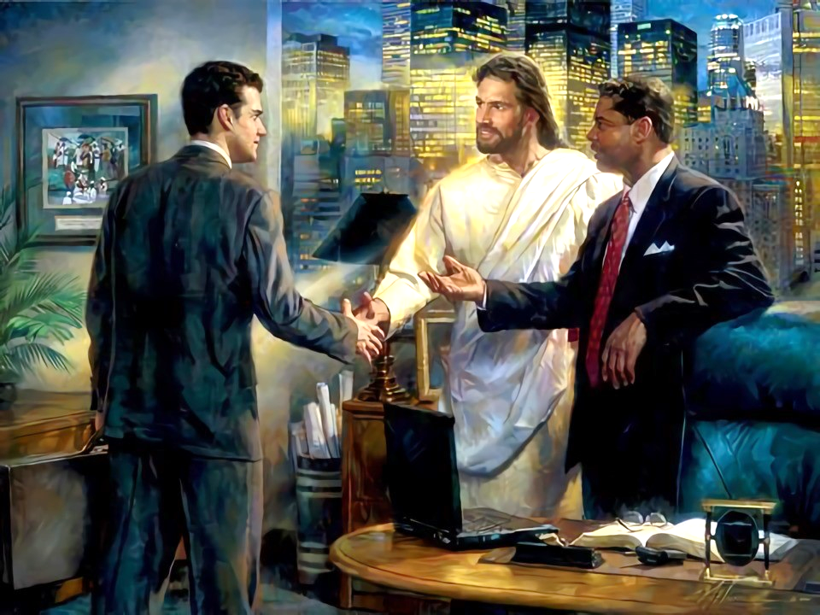
RELAȚIILE CU CEI NECREDINCIOȘI
“Purtați-vă cu înțelepciune față de cei de afară; răscumpărați vremea.” (Coloseni 4:5)
Avem mari beneficii: am învățat ce a făcut Isus pentru noi; am acceptat-o; și avem siguranța mântuirii.
Știm acest lucru pentru că cineva ne-a spus. În mod similar, trebuie să împărtășim acest lucru cu ceilalți. Cum spune Pavel că ar trebui să ne raportăm la „cei de afară”, la cei care încă nu-L cunosc pe Isus (Coloseni 4:5-6)?
Cu înțelepciune
Avem nevoie de „înțelepciunea care vine de sus” (Iacov 3:17) în relația noastră cu cei care încă nu-L cunosc pe Isus
Cu cuvinte plăcute
Cuvintele noastre ar trebui să fie întotdeauna politicoase, astfel încât să ne asculte cu plăcere.
Cu cuvinte “asezonate cu sare”
Conversația ar trebui să fie adecvată și adaptată persoanei și mediului din jurul ei.
Răspunzând fiecăruia cum se cuvine
Întrucât fiecare persoană este diferită, Duhul Sfânt ne va călăuzi cu privire la ce să reacționăm în fiecare moment.

Slide 13

“Adevărata curtoazie, amestecată cu adevăr și dreptate, face viața nu doar utilă, ci și frumoasă și parfumată. Cuvintele blânde, o înfățișare plăcută și o față veselă dau unui creștin un farmec care face ca influența sa să fie aproape irezistibilă. În uitarea de sine, în lumina, pacea și fericirea pe care le împărtășesc constant altora, ei găsesc adevărata bucurie.Să uităm de noi înșine, străduindu-ne mereu să aducem bucurie altora, să le ușurăm poverile prin acte de bunătate tandră și fapte de iubire altruistă.”
E. G. W. (En los lugares celestiales, n.tr, În locurile cerești, 22 iunie)

